Slide 1



Análisis del Mercado Laboral de Data Analyst
Estudio exploratorio de demanda, habilidades y competencias para la optimización de programas educativos en TalentHub.
Proyecto TalentHub Bootcamp Strategy
Consultora / Autor Agustín Amarilla — Comunidad-IT

Slide 2


Identificar las habilidades más demandadas por el mercado.
Cliente: TalentHub
Objetivo Estratégico
TalentHub es una edtech enfocada en formar talento digital y conectarlo con las demandas reales de las empresas internacionales en tecnología.
Diseñar un nuevo Bootcamp de Data Analyst perfectamente alineado con las tecnologías, habilidades y perfiles más solicitados actualmente por el mercado laboral.

Slide 3




Datos Utilizados
2.154
2.033
13.032
VACANTES DE EMPLEO
HABILIDADES REGISTRADAS
MENCIONES ANALIZADAS
Variables Analizadas del Dataset

Slide 4





Metodología de Trabajo
Extracción
Limpieza
EDA
Visualización
Recomendaciones
Carga de datasets de vacantes y habilidades en pandas.
Normalización de fechas (datetime) y diagnóstico de nulos.
Análisis exploratorio de demanda por experiencia y puesto.
Construcción de métricas y gráficos de frecuencia.
Diseño de propuesta de valor para el nuevo Bootcamp.

Slide 5
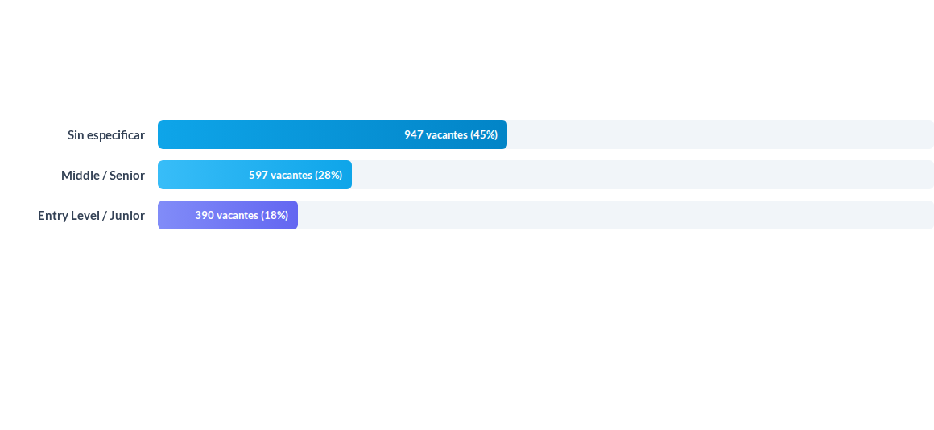
Hallazgo #1: Demandas por Experiencia
Insight: Existe alta demanda en niveles iniciales e intermedios, pero una amplia proporción (45%) no especifica nivel explícito, priorizando proyectos demostrables sobre títulos.

Slide 6
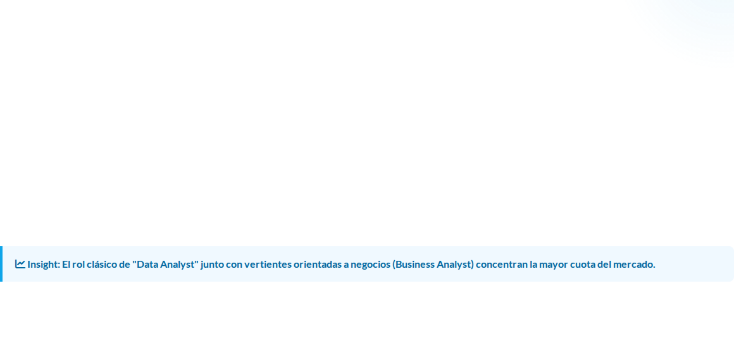
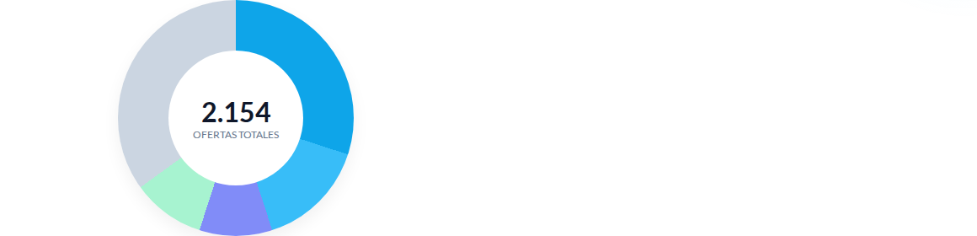
Hallazgo #2: Perfiles Más Solicitados
Data Analyst General (30% / 648 ofertas)
Senior Data Analyst (15%)
Business / Operations Analyst (10%)
Junior / Co-Op Analyst (10%)
Otros títulos específicos (35%)

Slide 7
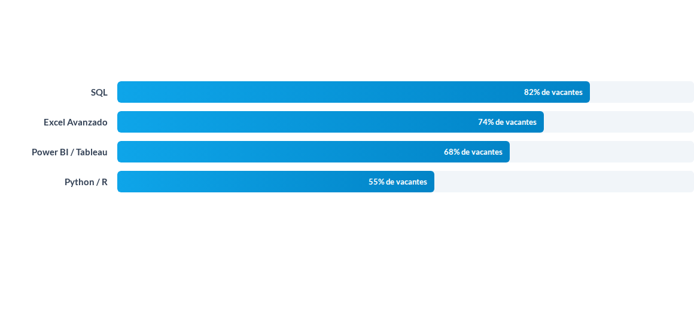
Hallazgo #3: Frecuencia de Habilidades
Insight: Se registran 13.032 menciones de habilidades (aprox. 6 habilidades por oferta). Las herramientas indispensables forman el trinomio SQL + Excel + BI.

Slide 8



Recomendaciones para el Bootcamp
1. Estructurar el núcleo alrededor del "Core 3"
Asegurar la enseñanza intensiva de SQL, Excel avanzado y herramientas de BI (Power BI / Tableau) como pilares fundamentales innegociables.
2. Orientar el perfil de egreso a Entry/Middle Analyst
Preparar a los graduados tanto en competencias técnicas como en comprensión del negocio para cubrir la brecha de posiciones híbridas.
3. Proyecto integrador portafolio (Hands-on)
Incorporar la creación de proyectos reales para suplir la falta de especificación formal de años de experiencia en las convocatorias.

Slide 9





Riesgos y Limitaciones
45% Sin Especificar
Datos Incompletos
Sesgo Geográfico
Una alta proporción de ofertas no detalla el nivel de experiencia de forma estandarizada, requiriendo inferir requisitos mediante las descripciones.
Se identificaron 208 registros con descripciones crudas nulas y 321 sin años de experiencia explicitados en el origen de datos.
Predominio de convocatorias provenientes de LinkedIn y portales mayoritariamente de Estados Unidos o modalidades 100% remotas.

Slide 10

Resumen Ejecutivo
Qué descubrimos
El mercado exige un promedio de 6 habilidades por vacante, donde SQL, Excel y BI dominan más del 70% de los requerimientos.
Qué significa para el negocio
TalentHub tiene la oportunidad clave de diseñar un programa altamente empleable enfocándose en proyectos prácticos y en el núcleo técnico más demandado.
Qué recomendamos hacer
Lanzar el nuevo Bootcamp con 3 módulos técnicos centrales y un taller de construcción de portafolio aplicable a vacantes Entry y Middle.

